Slide 1
Совместное мероприятие для детей младшей группы и родителей
«Уроки здоровья»
Воспитатели:
Фомина Н.В
Дудник Л.Г

Slide 2
Цель:формировать у родителей устойчивую мотивацию к сохранению и укреплению здоровья своих детей.Познакомить родителей воспитанников с основными факторами,способствующими укреплению и сохранению здоровья дошкольников в домашних условиях и условиях детского сада.Формирование у родителей мотивацииздорового образа жизни,ответственности за свое здоровье и здоровье своих детей,повышение мастерства родителей по использованию здоровьесберегающих технологий в домашних условиях.Развивать чувство единства и сплочености.

Slide 3
Задачи:
Повысить уровень знаний родителей в области сохранения и укрепления здоровья детей,здорового образа жизни в семье.
Формировать навыки совместной деятельности родителей и детей,содействовать их эмоциональному сближению.
Познакомить детей с приемами профилактики плоскостопия,сколиоза,самомассажа,развития общей и мелкой моторики рук,координации движений с музыкой и словом.
Создать психологический комфорт,вызвать желание и интерес к совместному сотрудничеству в вопросах оздоровления детей.

Slide 4
Участники:
Дети,родители,воспитатели
Место проведения:музыкальный зал

Slide 5
Оборудование
Коррегирующая дорожка, мячи, кубики,разрезные картинки

Slide 6
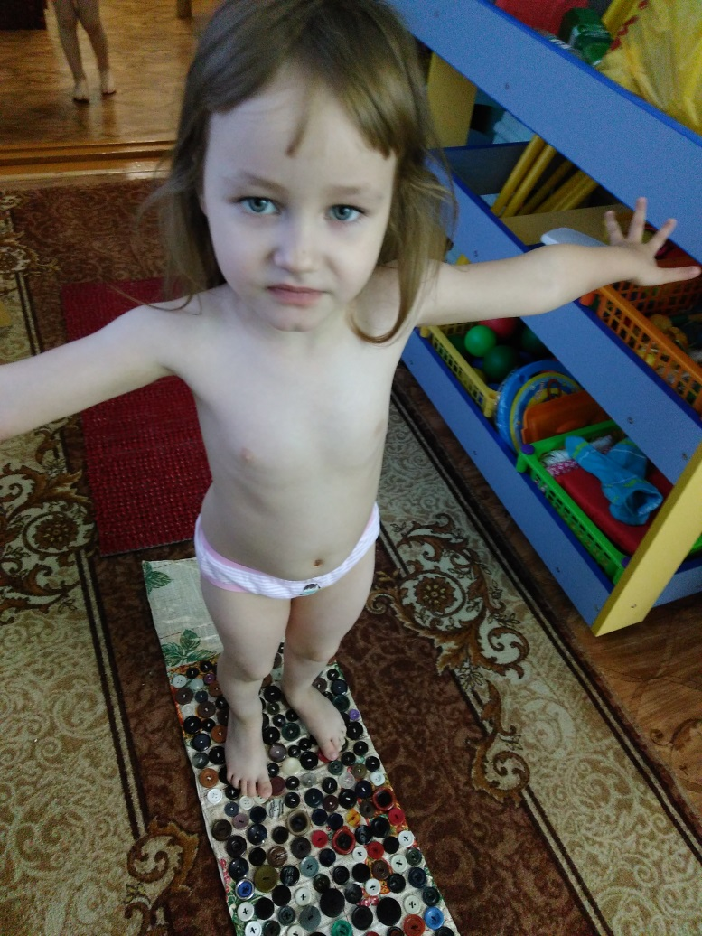
Одна из главных наших задач – это сохранение и укрепление физического и психического здоровья детей

Slide 7
Здоровье детей и их развитие – одна из главных проблем семьи и дошкольного учреждения .
В дошкольном детстве закладывается фундамент здоровья ребёнка, формируются основные движения, осанка, а также необходимые навыки и привычки, приобретаются базовые физические качества, вырабатываются черты характера, без которых невозможен здоровый образ жизни.

Slide 8
И наша с вами общая задача – вырастить наших детей здоровыми.
Всё в наших руках, от того, насколько успешно удастся сформировать навыки здорового образа жизни у детей, зависит в последующем образ жизни и здоровье человека. Очень важно, чтобы в детском саду и дома был единый подход к формированию культуры здоровья.

Slide 9
Большое значение в системе физического воспитания имеют закаливающие процедуры, способствующие укреплению здоровья. Наш музыкально-физкультурный мастер-класс называется «Уроки здоровья».

Slide 10
В нашей группе мы проводим следующие оздоровительные мероприятия:
– утренняя гимнастика;
– мытье рук до локтей прохладной водой;
– занятия по физической культуре;
– гимнастика после сна;
– игровой самомассаж;
– гимнастика для глаз;
– ходьба по гимнастическим корректирующим дорожкам, это еще и профилактика плоскостопия;
– пальчиковая, дыхательная гимнастика.

Slide 11
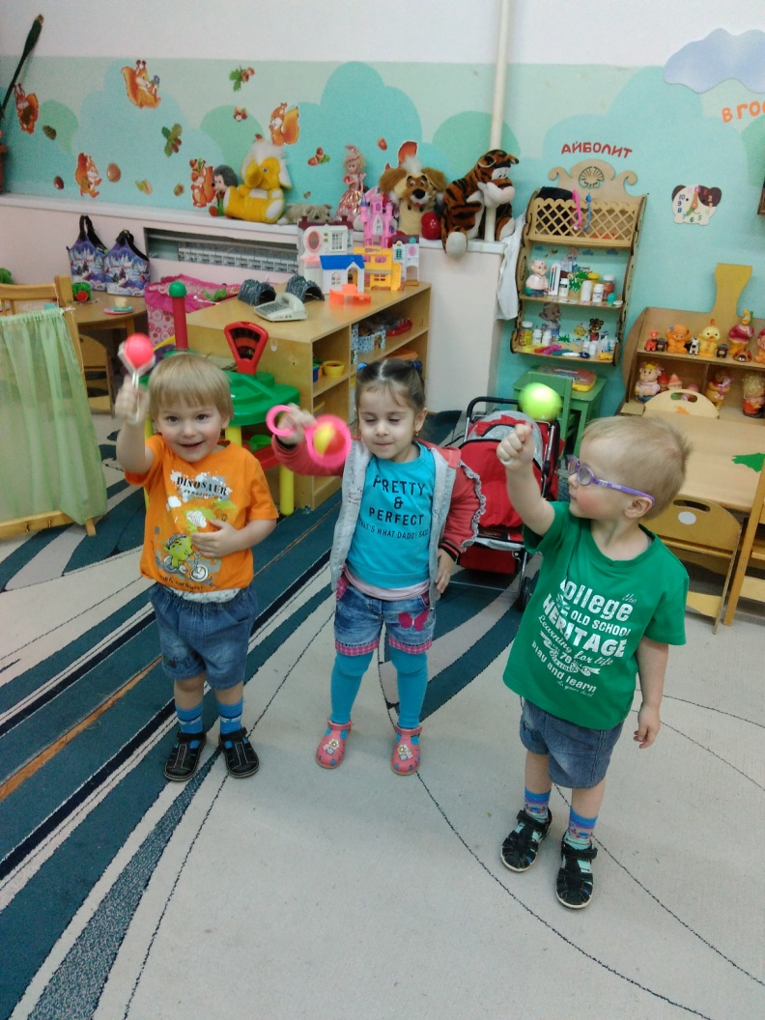
Утренняя гимнастика

Slide 12
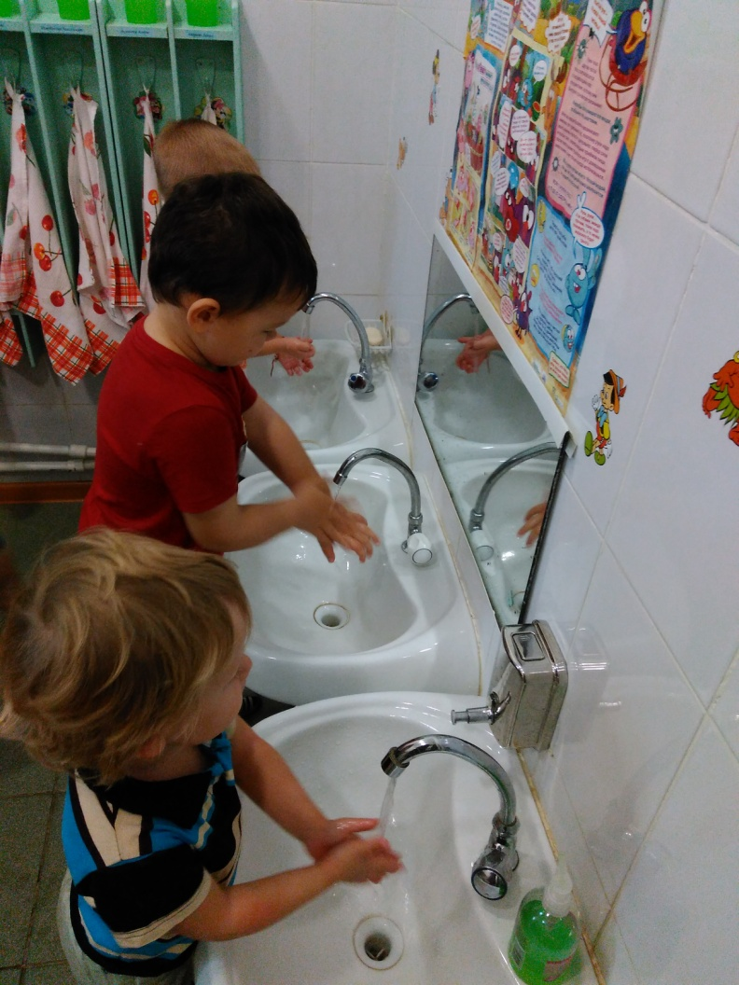
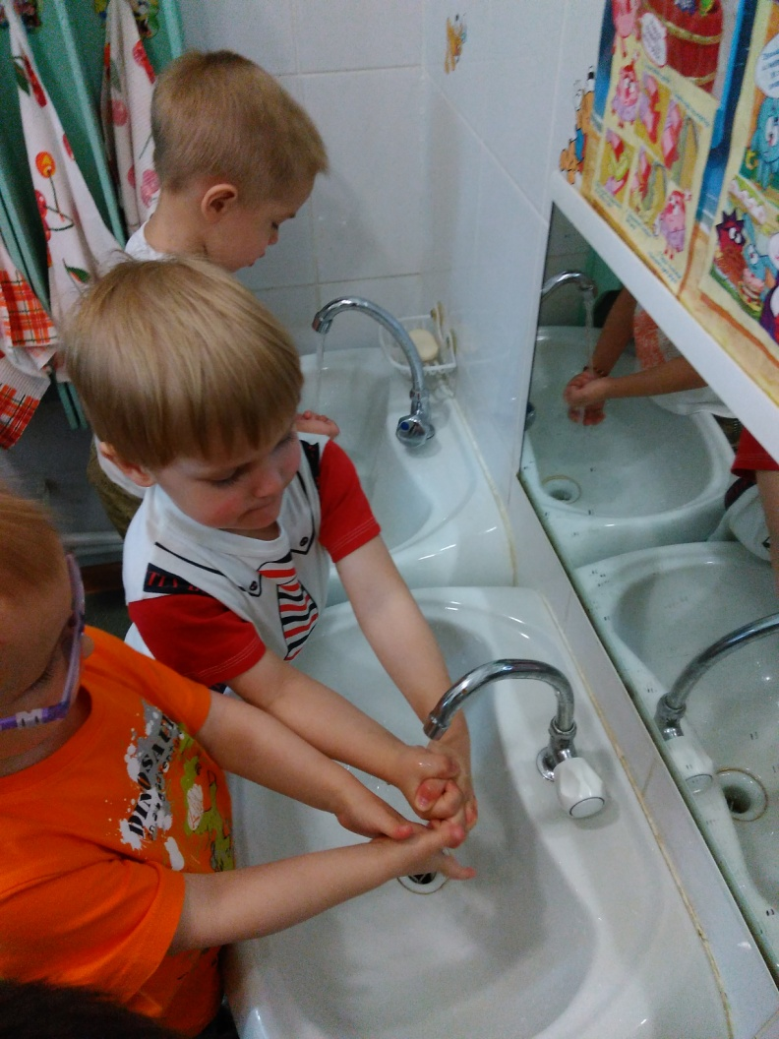
Мытье рук до локтей

Slide 13
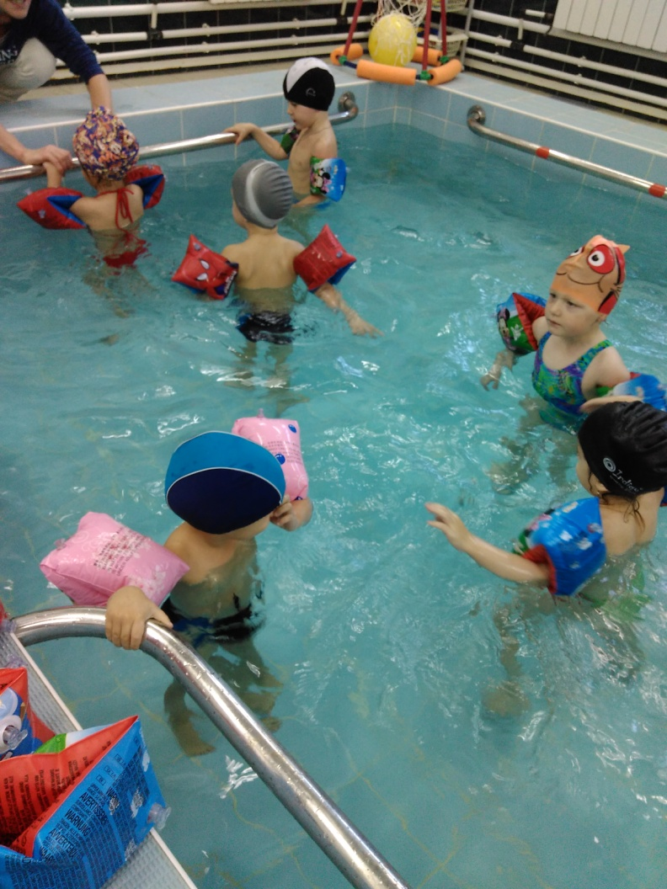
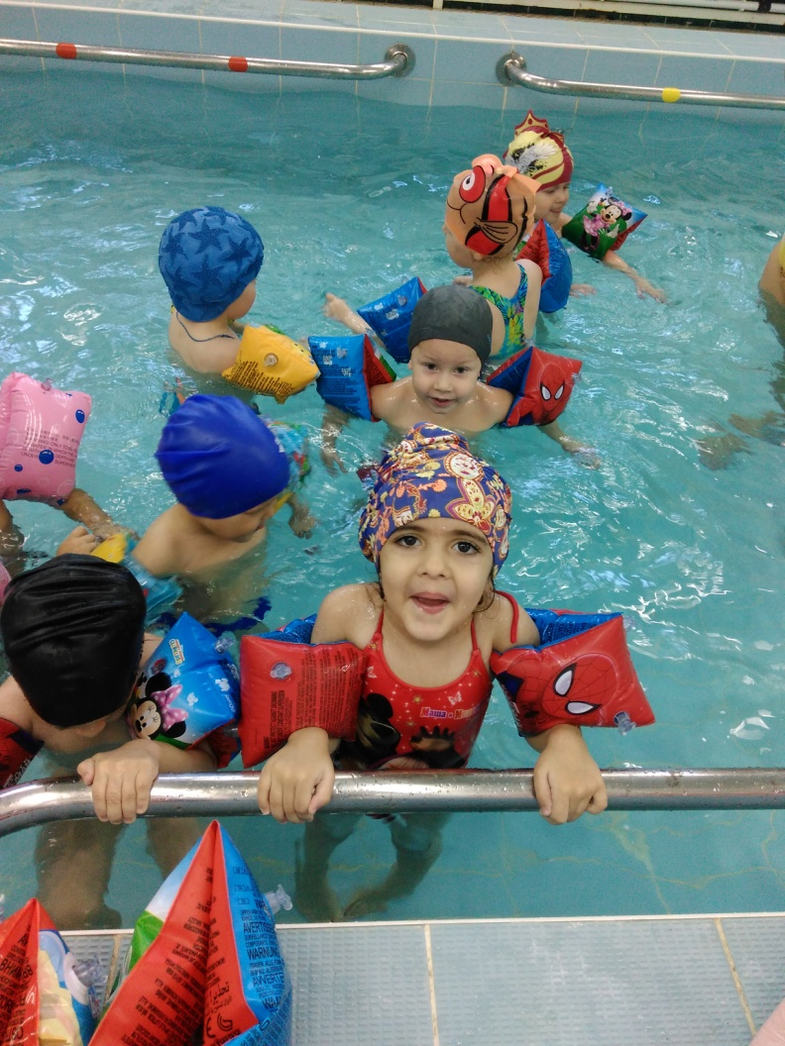
Бассейн

Slide 14
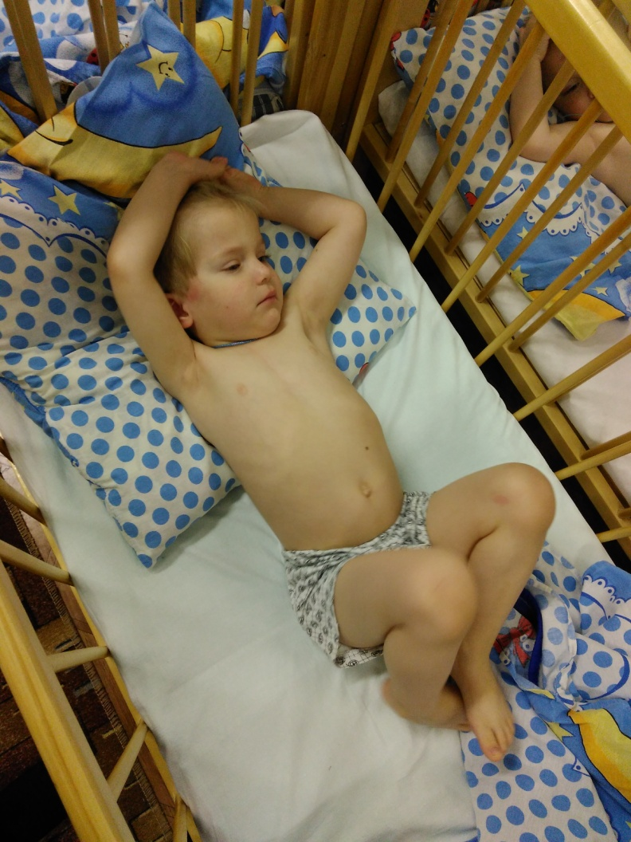
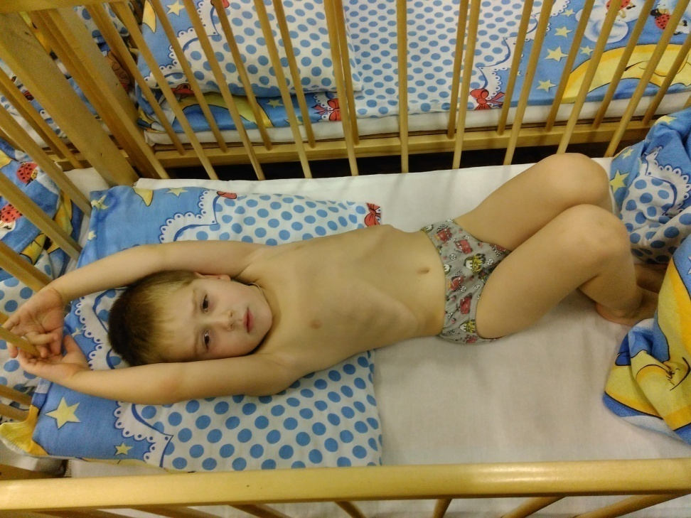
Бодрящая гимнастика

Slide 15
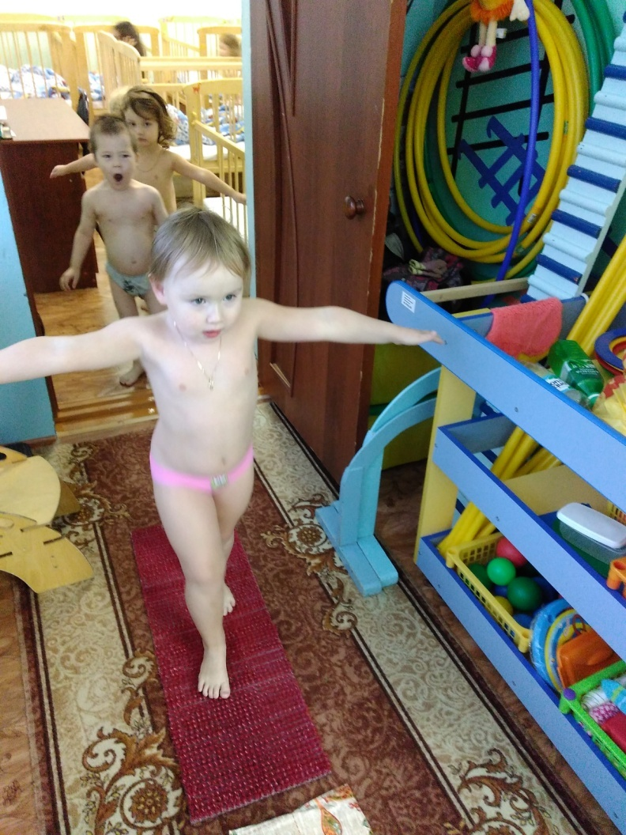

Ходьба по гимнастическим дорожкам

Slide 16
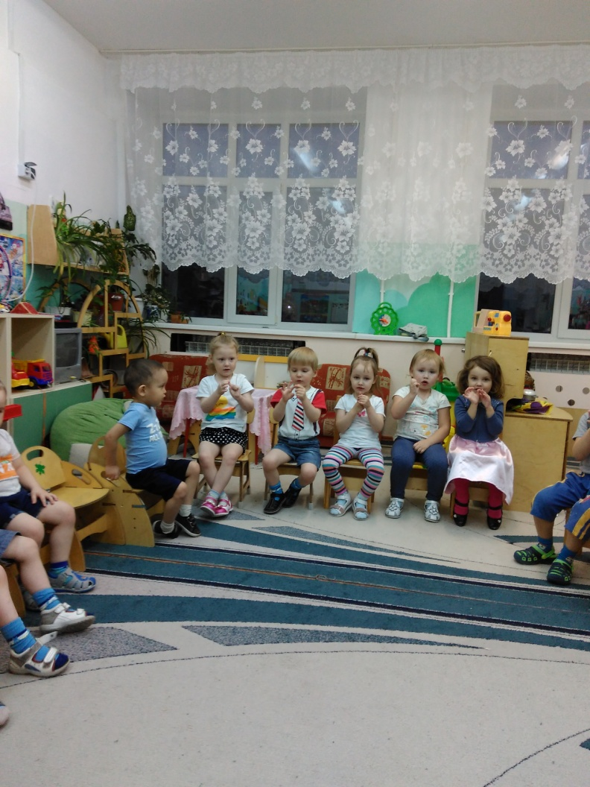
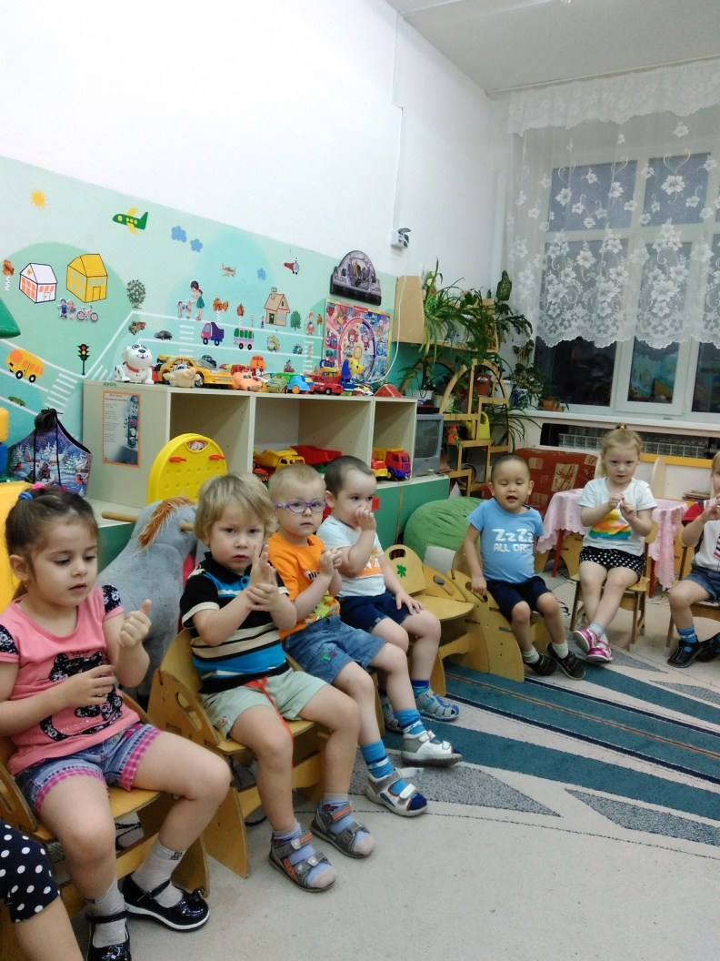
Пальчиковые игры

Slide 17
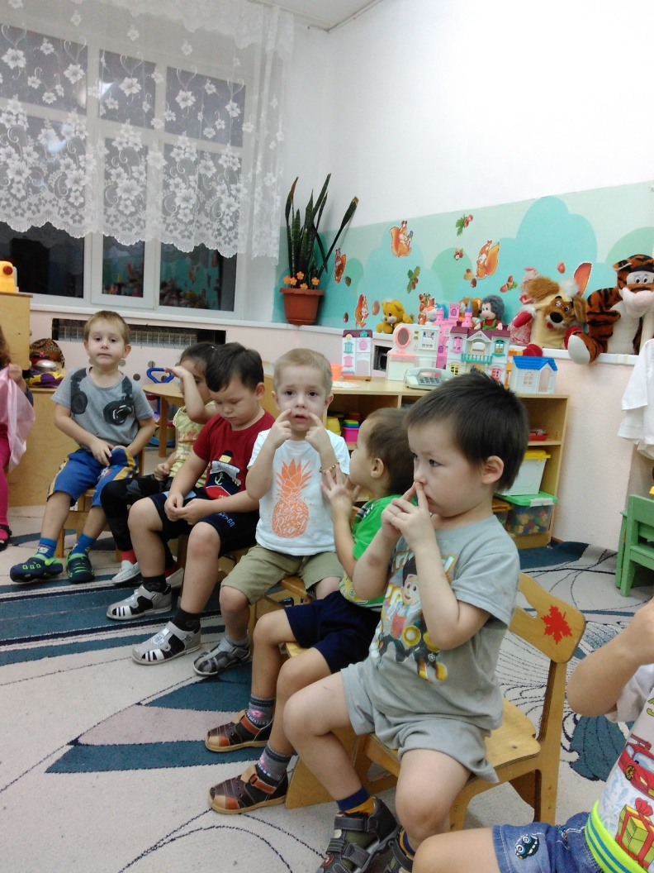
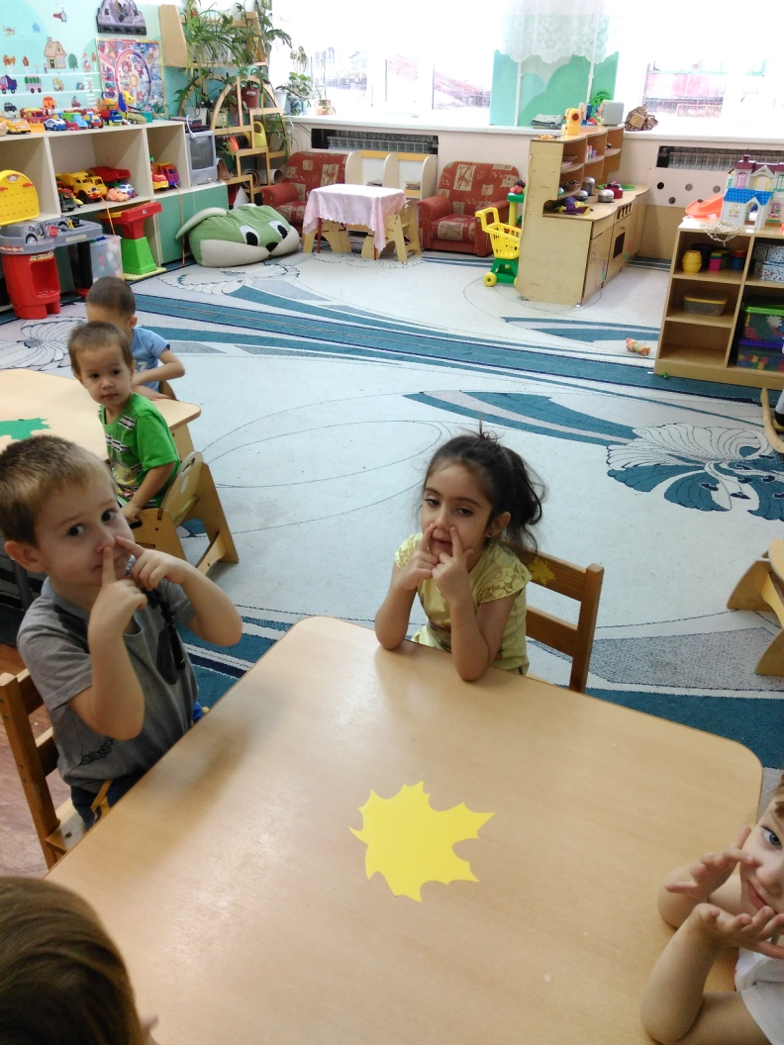
Игровой самомассаж

Slide 18
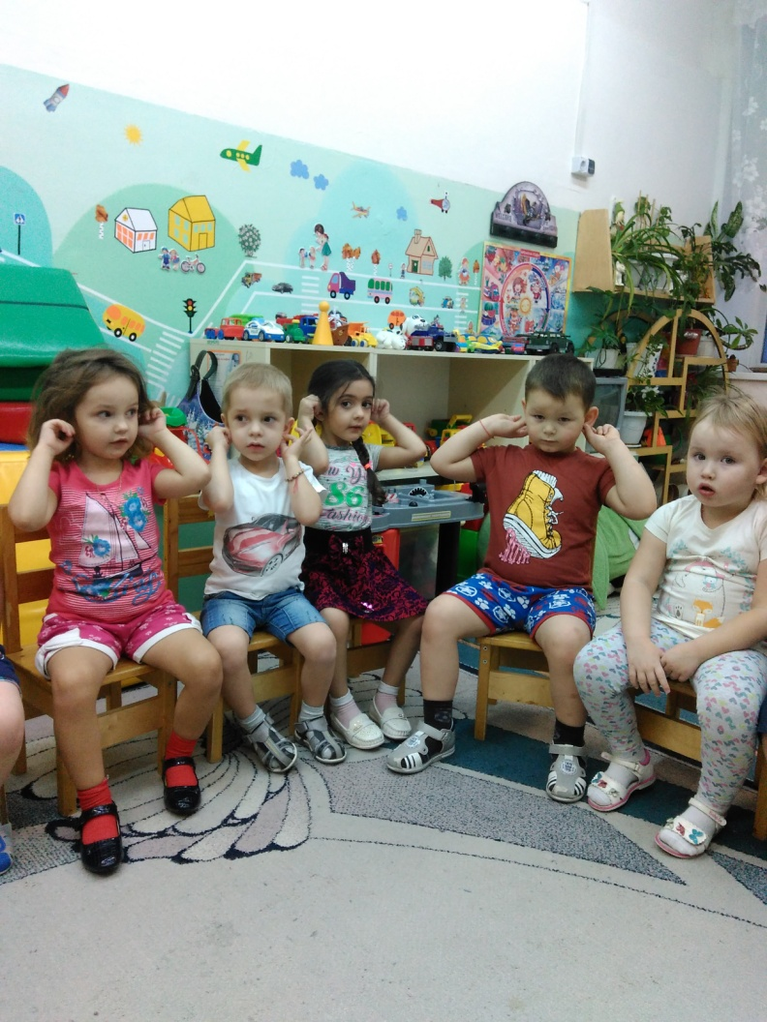
Массаж

Slide 19
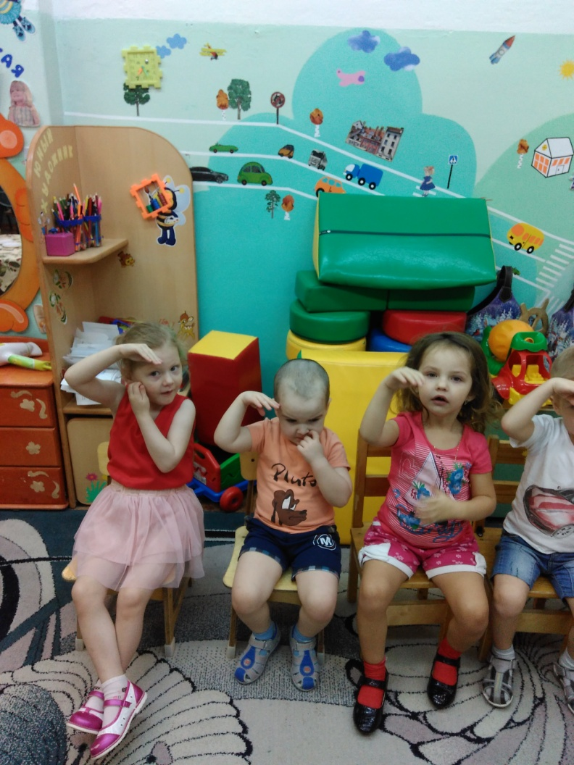
Массаж

Slide 20
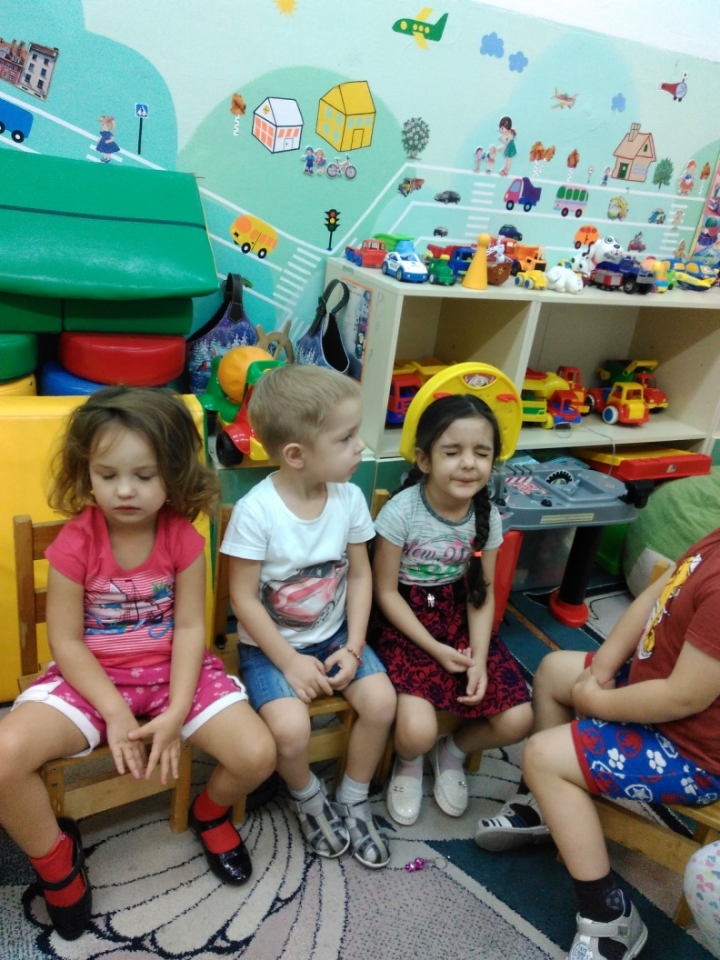
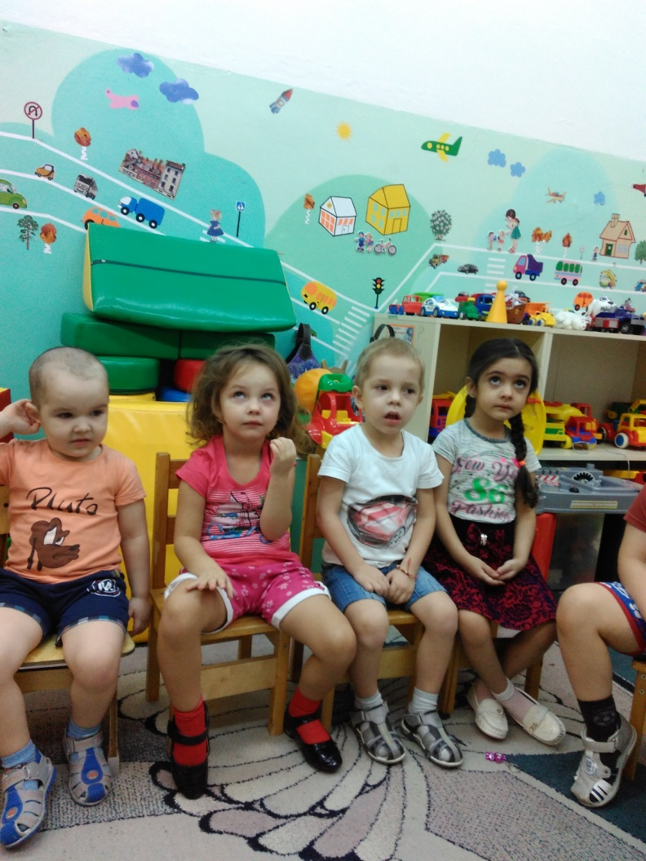
Зарядка для глаз

Slide 21
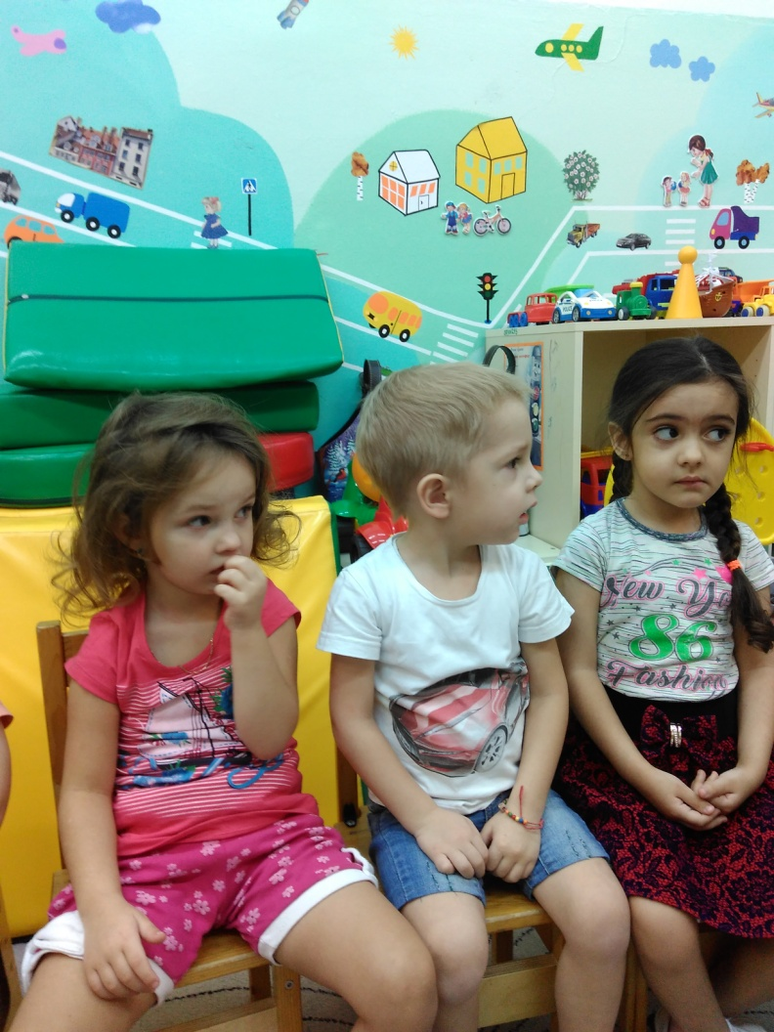
Зарядка для глаз

Slide 22
Большое значение для здоровья ребенка имеют дыхательные упражнения, которые дают человеку возможность накапливать и восстанавливать жизненную энергию. Но не все умеют дышать правильно. И «неумение» это вырабатывается с ранних лет. Большинство детей дышат ртом, поэтому они часто болеют. Почему полезно дышать носом? Потому что воздух, проходящий через нос, очищается от пыли, подогревается до температуры тела. Таким образом, организм защищает от болезней.

Slide 23
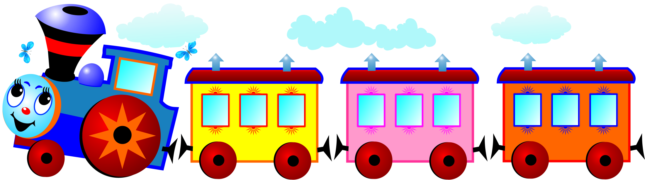
Вот поезд наш мчится, колеса стучат.
А в поезде этом ребята сидят.
«Чу-чу чу!», «Чу-чу чу!», гудит паровоз
Далеко-далеко ребят он повез.
Но вот остановка, давайте вставать
Идемте, ребята гулять и играть

Slide 24

«Волшебная дорожка»
Что за чудо?
Наши ножки оказались на дорожке.
На дорожке не простой,
А затейливой такой!
Вот полянка перед нами
Вся усыпана цветами.
Мы не будем их срывать
Будем ножками ступать!
Впереди нас ждет река -
Широка и глубока,
Но не будем мы бояться,
Будем прыгать и смеяться
Камни очень ждут ребят,
Походить там каждый рад!
А потом еще немножко
Разомнем свои мы ножки.
Чтоб здоровыми остаться,
Надо с детства закаляться .

Slide 25

Зарядка
Тик-так,тик-так,
Ходят часики вот так.(наклоны)
А в часах сидит кукушка,
У нее своя мзбушка.(приседают)
Прокукует птичка время,
Снова спрячется за дверью(приседания)
Стрелки движутся по кругу.
Не касаютя друг друга(вращение туловищем)
Повернемся мы с тобой против стрелки часовой(вращение туловищем)
А часы идут,идут(ходьба)
Никогда не отстают(замедление)
А бывает,что спешат,словно убежать хотят(бег)
Если их не заведут,то они совсем встают.

Slide 26
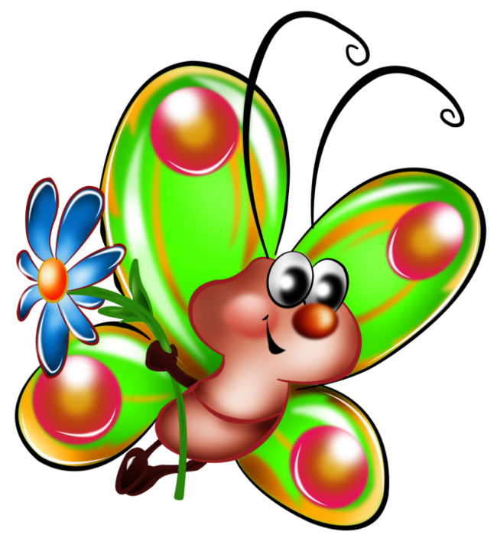

Бабочки
А сейчас пора играть,
Будут бабочки летать
Пусть они летят легко,
Далеко, далеко.

Slide 27
Массаж
Сейчас научим зайку делать массаж
Чтобы горло не болело ,мы его погладим смело,
Чтоб не кашлять ,не пчихать надо носик растирать,
Вилку пальчиками сделай-массируй ушки ты умело.
Знаем,знаем,да,да,да,
Нам простуда не страшна!!!

Slide 28
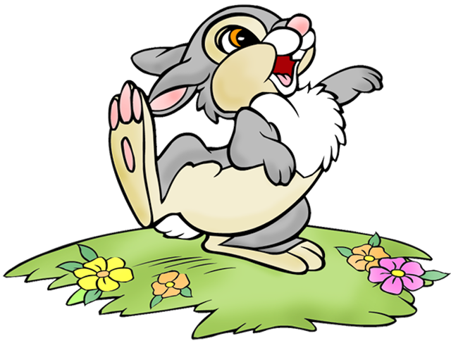
Гимнастика для глаз
Зайка вправо поскакал,
Каждый зайку увидал.
Зайка влево поскакал,
Каждый взглядом увидал.
Зайка — вправо, зайка — влево.
Ах, какой зайчонок смелый!
Зайка скачет вверх и вниз.
Ты на зайку оглянись.
Зайчик спрятался от нас
Открывать не надо глаз.

Slide 29
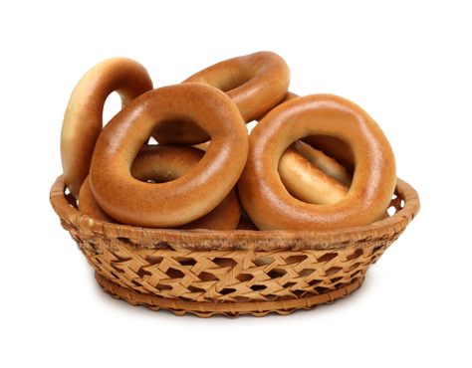
Физминутка
Ча.ча,ча(3 хлопка по бедрам)
Печка очень горяча(4 прыжка)
Чи,чи,чи(3 хлопка над головой)
Печет печка калачи(4 приседания)
Чу,чу,чу(будет всем по калачу(4 прыжка)
Чо,чо,чо(3 хлопка перед собой)
Осторожно,горячо(ходьба на месте)

Slide 30
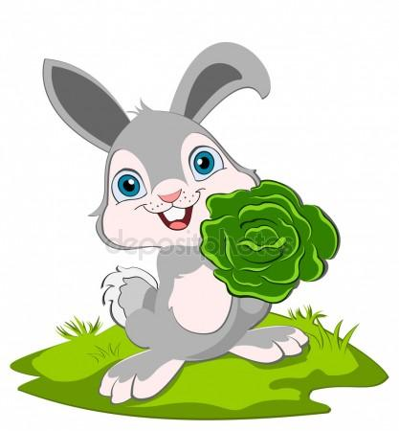
Пальчиковая игра
Мы капусту рубим, рубим,
Мы морковку трем, трем.
Что любит кушать зайка?
Мы капусту солим, солим,
Мы капусту жмем, жмем,
И зайчику даем.

Slide 31
Мы часто говорим, «Дети –цветы жизни,а чтобы цветы росли здоровыми и счастливыми,нам необходимо создать и поддержать благоприятные условия.

Slide 32

Если Вам понравилось и показалось интересным и нужным для Вашего ребёнка, то это Вы сможете использовать дома.

Slide 33
СПАСИБО ЗА ВНИМАНИЕ

